Slide 1
Module SASU
« Handicap & Nouvelles Technologies »
« Conception pour tous »
Véronique LESPINET-NAJIB

Slide 2
Sommaire
CONTEXTE DE LOI (Vidéo 1)
CONCEPTION UNIVERSELLE (Vidéo 2)
EXEMPLES (Vidéo 3)

Slide 3
CONTEXTE DE LA LOI
CONTEXTE ET ORIGINE

Slide 4
CONTEXTE DE LA LOI
Loi du 11 février 2005 dans son article 2 précise que le handicap constitue :
« toute limitation d’activité ou restriction de participation à la vie en société en raison d’une altération substantielle, durable ou définitive d’une ou plusieurs fonctions physiques, sensorielles, mentales, cognitives ou psychiques, d’un polyhandicap ou d’un trouble de santé invalidant »
→ Selon Handicap International, cette loi met l'accent sur les conséquences du handicap plus que sur l'handicap lui-même.

Slide 5
CONTEXTE DE LA LOI
L'objectif est de permettre aux personnes handicapées d'être maintenues dans un cadre de vie ordinaire, si tel est leur choix, et donc de mieux participer à la vie sociale.
la loi s'articule autour de trois axes :
Droit à la compensation du handicap (prestation, reconnaissance de la sévérité, etc.)
Accessibilité (éducation, professionnelle, numérique, architecturale)
Information des personnes en situation de handicap

Slide 6
CONTEXTE DE LA LOI
En France, on estime que plus de 5 millions de personnes sont en situation de handicap, soit près d’1 français sur 10
1,5 millions de personnes malvoyantes
60.000 aveugles
3,5 millions de personnes malentendantes
450.000 sourds
1 million de personnes souffrant d'un handicap mental
850.000 personnes souffrant d'un handicap moteur isolé
1,4 millions de personnes souffrant d'un handicap moteur associé

Slide 7
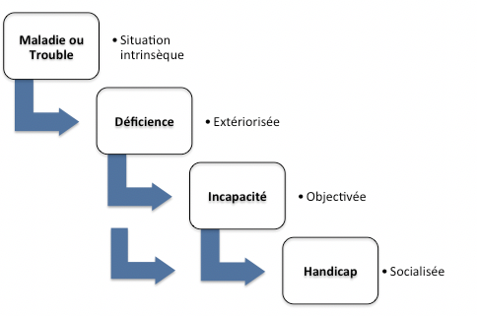
CONTEXTE DE LA LOI
Illustration de la CIH selon Woods (1980)

Slide 8
CONTEXTE DE LA LOI
En 1980, l’Organisation Mondiale de la Santé
a aidé à la clarification de la notion de handicap en adoptant à titre expérimental une Classification Internationale des Handicaps (CIH). Celle-ci a rapidement été considérée comme une avancée conceptuelle.

Slide 9
CONTEXTE DE LA LOI
Déficit
Incapacité
Quelles différences ?
Handicap

Slide 10
CONTEXTE DE LA LOI
Déficit
Dysfonctionnement de mécanismes cognitifs identifiés dans un modèle théorique
Ex : accès au lexique phonologique de sortie
Incapacité
Conséquences du déficit dans des tâches spécifiques
Ex : lecture à voix haute, répétition orale et langage spontané
Handicap
Conséquences de ces troubles sur la personne dans sa vie quotidienne
Ex : difficultés sur le plan professionnel

Slide 11
CONTEXTE DE LA LOI
Remplacée en 2001 par la Classification Internationale du Fonctionnement, du handicap et de la santé (CIF), la CIH constitue cependant encore la trame de l’analyse actuelle de la notion de handicap, notamment dans l’acceptation que ce concept est pluridimensionnel et que les différentes dimensions sont liées par des relations multiples.

Slide 12
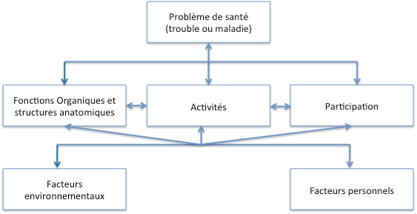
CONTEXTE DE LA LOI
Concepts définis par la CIF (OMS, 2001)

Slide 13
CONTEXTE DE LA LOI
Déficiences (remplace le terme de déficit)
problèmes au niveau des :
fonctions organiques
(fonctions physiologiques des systèmes organiques, y compris les fonctions psychologiques)
structures anatomiques
(parties anatomiques du corps : les organes, les membres et leurs composantes)
En terme d’écart (/ au fonctionnement normal) ou de perte importante

Slide 14
CONTEXTE DE LA LOI
Limitations d’activités (remplace le terme d’incapacité)
difficultés qu’une personne peut éprouver dans l’exécution d’une tâche ou d’une action.
Cette limitation est généralement estimée en termes de capacité à faire, l’environnement étant supposé normalisé.
On peut ainsi étudier les limitations à fixer son attention, à conduire un véhicule ou à soulever et porter des objets.

Slide 15
CONTEXTE DE LA LOI
Restrictions de participation (remplace le terme de handicap)
problèmes qu’une personne peut rencontrer pour s’impliquer dans la vie réelle.
Ces restrictions sont le plus souvent relevées en recourant à la notion de performance au sens de réalisation concrète.
elles sont influencées par l’environnement qui rendra plus difficile ou, au contraire, aidera à la fixation de l’attention, à la conduite du véhicule ou au port des charges, mais aussi à l’insertion scolaire ou professionnelle, au déroulement d’une vie familiale.
PERSONNE en SITUATION d'HANDICAP

Slide 16
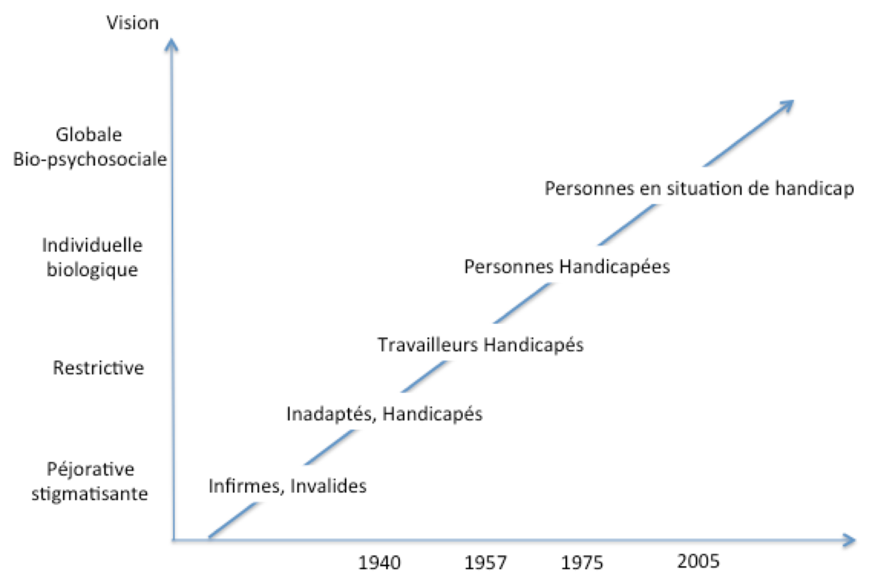
CONTEXTE DE LA LOI
Evolution terminologique
du terme handicap en France

Slide 17
CONTEXTE DE LA LOI
Le Modèle de développement humain
Processus de production du handicap
(MDH-PPH) - 2010
https://ripph.qc.ca/modele-mdh-pph/le-modele/

Slide 18
Merci pour votre attention.

Slide 19
Des questions ?
Contact : veronique.lespinet@ensc.fr
Sur le forum de moodle …

